Slide 1
7-sinf Informatika va axborot texnologiyalari Mavzu: Ma’lumotlarni toʻplash shaklini tuzish

Slide 2

Shakl quyidagilarga ega bo'lishi kerak:
Munosib sarlavha.
Har bir ma'lumotning nomi.
Javoblar uchun yetarli joy.
Cheklangan tanlov mavjud bo'lsa, barcha mumkin bo'lgan variantlar.

Slide 3
Hujjatni ochish
Microsoft Wordda yangi hujjatni oching.
Hujjatni saqlash
Hujjatingizni “Kitob shakli” kabi mos nom bilan saqlang.
Sarlavha va Annotatsiya
Sahifaning yuqori qismiga mos sarlavha qo'ying va shaklni to'ldirish bo'yicha qisqacha ko'rsatma yozing.

Slide 4
Maydon nomlari
Har bir ma'lumotning nomini yozing va javoblar uchun yetarli joy qoldiring (masalan, nuqtalar yoki kvadrat shaklida).
Shaklning o'qilishi oson va tushunarli bo'lishi kerak.
Variantlar
Agar variantlari mavjud bo'lsa, ulardan birini tanlashni so'rang (masalan, Kitob janri: Drama / Triller).

Slide 5

Formatlash
Sana yoki raqamlar uchun bo'shliqlarni chiziqlar yordamida ko'rsating (masalan, Tug'ilgan sana:
.... / .... / ....).
Sinov
Formani chop eting va misol tariqasida ma'lumotlarni yozib sinab ko'ring. Kerak bo'lsa, o'zgartiring.

Slide 6
Taqdimotingizni yaxshiroq qilish uchun shaklingizga tasvirlar qo'shishingiz mumkin.
Misol shakl: Kitob nomi, Muallif, ISBN, Janr, Narxi, Nashr qilingan vaqt.
Tasvirlarning mavzuga doir ekanligiga ishonch hosil qiling.
Ular butun sahifani egallamasligi kerak, aksincha, ma'lumotlar muhimroqdir.

Slide 7
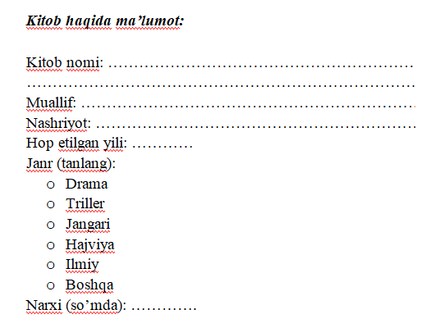

Slide 8
E’tiboringiz uchun rahmat

